Slide 1

RED FEDERAL
DE CONTROL PUBLICO
PRESENTACIÓN DE AUDITORIA
PLANIFICACIÓN 2026
UNIDAD DE AUDITORIA INTERNA
MINISTERIO DE SALUD DE LA NACIÓN
DICIEMBRE 2025

Slide 2



PRESENTACIÓN PLANIFICACIÓN 2026
PROGRAMA 20 “Prevención y control de enfermedades transmisibles e inmunoprevenibles”
Actividad 43” Normalización, Suministro y Supervisión de Vacunaciones”
Este Programa busca promover y coordinar las acciones de prevención, control y eliminación de las enfermedades prevenibles por vacunas, asegurando los procesos de adquisición, distribución, almacenamiento a nivel nacional a fin de sostener la implementación de las estrategias y campañas de vacunación en coordinación con las jurisdicciones de todo el país.
Alcance Nacional: Todos los OCL provinciales y/o municipales.
UAI-MINISTERIO DE SALUD

Slide 3
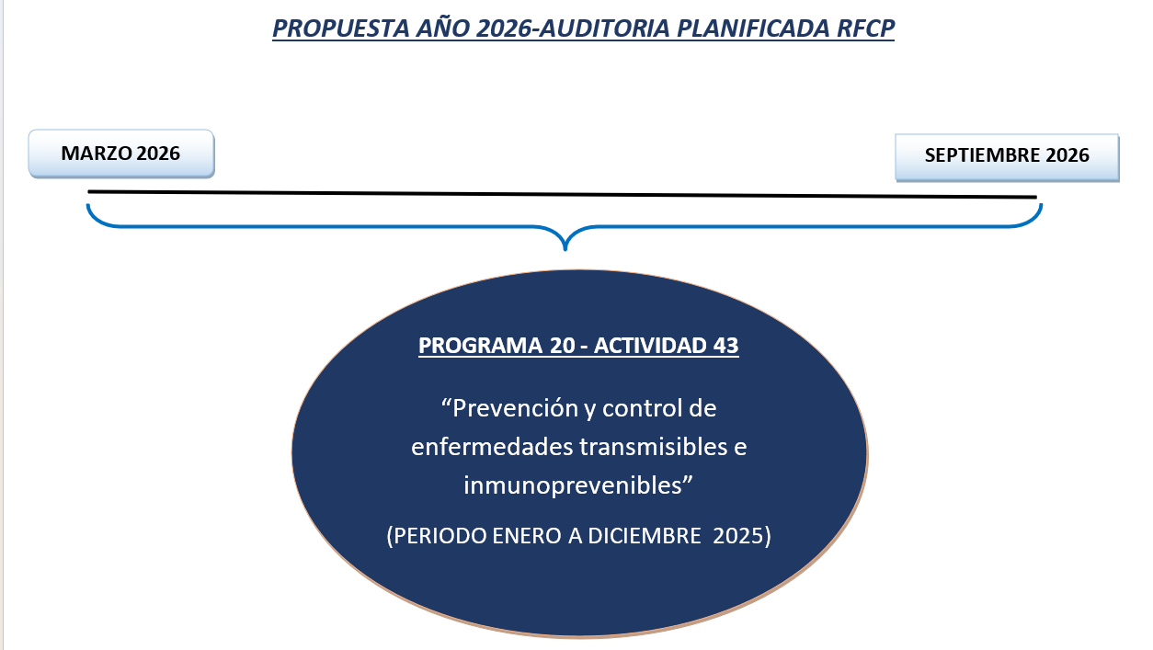



PRESENTACIÓN PLANIFICACIÓN 2026
UAI-MINISTERIO DE SALUD

Slide 4

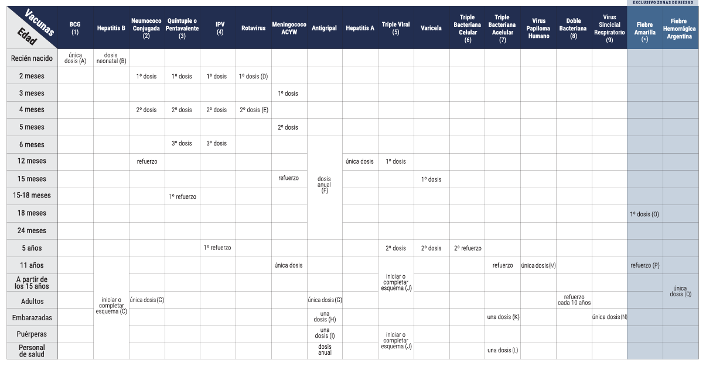
PRESENTACIÓN PLANIFICACIÓN 2026
VACUNAS CALENDARIO 2025
Fuente: https://www.argentina.gob.ar/sites/default/files/2025-01-v2-calendario-nacional-vacunacion.pdf
UAI-MINISTERIO DE SALUD

Slide 5
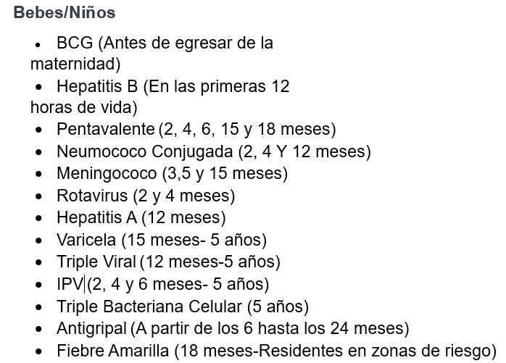
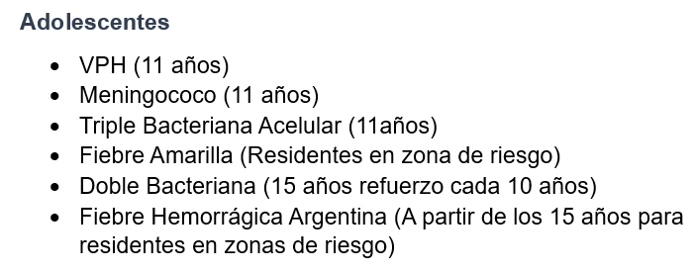
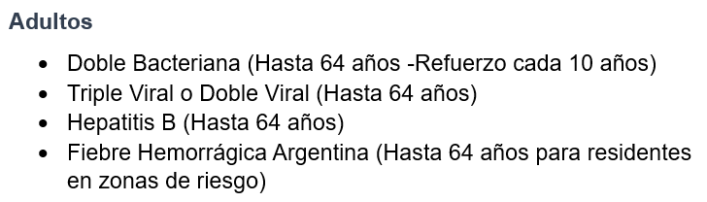
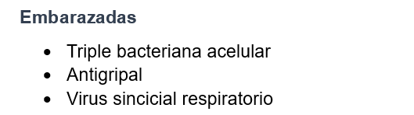
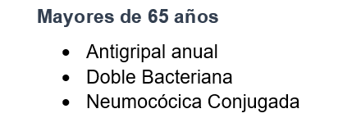
PRESENTACIÓN PLANIFICACIÓN 2026
RESUMEN DE VACUNAS EN CALENDARIO 2025 POR ETAPA DE VIDA
Fuente: https://www.argentina.gob.ar/salud/vacunas
UAI-MINISTERIO DE SALUD

Slide 6
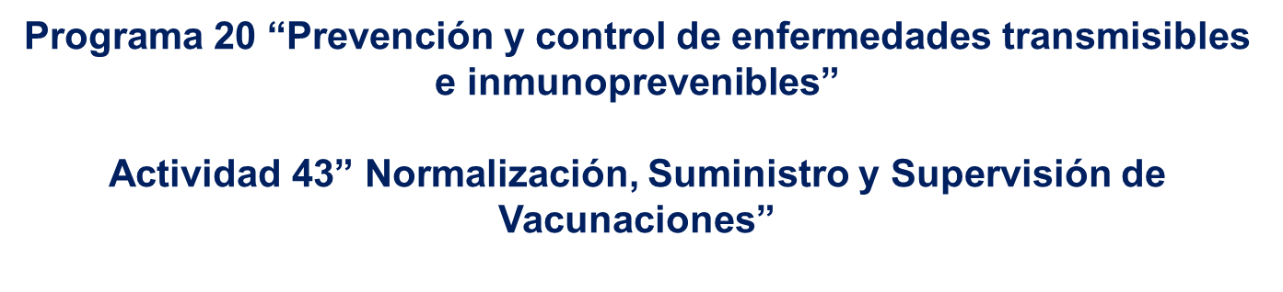
PRESENTACIÓN PLANIFICACIÓN 2026
OBJETO:
Verificar la trazabilidad de las Vacunas remitidas por Nación, que correspondan al Calendario Nacional, constatando la efectiva aplicación para cubrir a toda la población. Asimismo, verificar el estado de las transferencias efectuadas en periodos anteriores por el Ministerio de Salud de la Nación pendientes de rendición. Efectuar el seguimiento de las observaciones de informes anteriores exclusivamente en lo relativo a la Jurisdicción provincial.
UAI-MINISTERIO DE SALUD

Slide 7
PRESENTACIÓN PLANIFICACIÓN 2026
Programa 20 “Prevención y control de enfermedades transmisibles e inmunoprevenibles”
Actividad 43” Normalización, Suministro y Supervisión de Vacunaciones”
ALCANCE:
Las tareas de auditoría se desarrollarán de acuerdo a las Normas de Auditoría Interna Gubernamental, establecidas por Resolución N° 152/02-SGN, como así también teniendo en cuenta el “Manual de Herramientas de Auditoría” y el “Instructivo de Trabajo”.
El período a auditar corresponde al AÑO 2025 (1° de enero al 31 de diciembre de 2025) y las tareas de campo se desarrollarán entre los meses MARZO a SEPTIEMBRE 2026.
UAI-MINISTERIO DE SALUD

Slide 8


PRESENTACIÓN PLANIFICACIÓN 2026
Programa 20 “Prevención y control de enfermedades transmisibles e inmunoprevenibles”
Actividad 43” Normalización, Suministro y Supervisión de Vacunaciones”
RESUMEN:
Periodo auditado
del 1° de ENERO al 31 de DICIEMBRE 2025
Inicio: MARZO 2026
Finalización: SEPTIEMBRE 2026
UAI-MINISTERIO DE SALUD

Slide 9

PRESENTACIÓN PLANIFICACIÓN 2026
Tareas a realizar "PROGRAMA 20-ACTIVIDAD 43“
Verificar que se cumpla con la normativa vigente.
Verificar la efectiva recepción de vacunas y sueros en la Provincia.
Controlar stock y datos referidos a insumos inmunobiológicos y/o descartables
Analizar descarte de vacunas, y cálculo del descarte.
Controlar registro nominal de aplicación de vacunas.
Inspeccionar las condiciones de almacenamiento en los efectores.
Verificar el estado de las transferencias efectuadas en periodos anteriores por el Ministerio de Salud de la Nación, su ejecución y rendición.
Verificaciones acerca del funcionamiento del Programa. Entrevistar a funcionarios y responsables de los sectores auditados.
UAI-MINISTERIO DE SALUD

Slide 10
PRESENTACIÓN PLANIFICACIÓN 2026
Normativa Vigente "PROGRAMA 20-ACTIVIDAD 43“
Ley 15.465 Obligatoriedad de Notificación de Enfermedades Infecciosas
Ley 24.151 Obligatoriedad de la vacuna contra la hepatitis B para el personal de salud
Ley 26.796 Incorporación de la vacuna BCG al PMO
Ley 27.491 Control de enfermedades prevenibles por vacunación, la misma tiene por objeto regular la implementación de una política publica de control de las enfermedades prevenibles por vacunación. Deroga la ley 22.909.
Resol. MS 53/2014 Revacunación cada 10 años contra fiebre amarilla.
Resol. MS 1027/2014 Incorporación al PROGRAMA NACIONAL DE CONTROL DE ENFERMEDADES INMUNOPREVENIBLES de vacuna contra rotavirus
Resol. MS 1029/2014 Incorporación al CALENDARIO NACIONAL DE VACUNACIÓN de vacuna contra varicela
Resol. MS 10/2015 Incorporación al CALENDARIO NACIONAL DE VACUNACIÓN de vacuna meningococo
UAI-MINISTERIO DE SALUD

Slide 11
PRESENTACIÓN PLANIFICACIÓN 2026
Resol. MS 267/2015 Incorporación al CALENDARIO NACIONAL DE VACUNACIÓN de vacuna antigripal
Resol. MS 268/2015 Incorporación al PROGRAMA NACIONAL DE CONTROL DE ENFERMEDADES INMUNOPREVENIBLES de vacuna contra sarampión y rubeola
Resol. MS 2334/2015 Aprueba Estrategia de Destrucción de Poliovirus
Resol. MS 814/2020 Incorporación al CALENDARIO NACIONAL DE VACUNACIÓN de la vacuna anti poliomielítica inactivada
Resol. MS 3613/2021 Incorporación al CALENDARIO NACIONAL DE VACUNACIÓN de segunda dosis de la vacuna contra la varicela
Resol. MS 353/2023 Modificación del REGLAMENTO DE FUNCIONAMIENTO Y COMPOSICIÓN DE LA COMISIÓN NACIONAL DE INMUNIZACIONES (CONAIN)
Resol. MS 4217/2023 Incorporación al CALENDARIO NACIONAL DE VACUNACIÓN de la vacuna contra VPH
Resol. MS 4218/2023 Incorporación al CALENDARIO NACIONAL DE VACUNACIÓN la vacuna contra VSR en personas gestantes
UAI-MINISTERIO DE SALUD

Slide 12

PRESENTACIÓN PLANIFICACIÓN 2026
PROGRAMA DE TRABAJO
El programa de trabajo no es una simple revisión de checklists, es un ejercicio que transforma preguntas en datos, y esos datos en eficiencia de gestión.
Se destacan cuatro puntos de importancia en el presente relevamiento:
1- Estrategia: Planificación y transferencia de fondos
Visión y Suministro: Se verifica que se planifique las necesidades de vacunas e insumos a futuro, utilizando datos poblacionales y evaluación del suministro de Nación. Clave: ¿Se solicita y se recibe lo que realmente se necesita?
Transparencia Financiera: Se verifica que se presentan las rendiciones de cuentas sobre los fondos remitidos de Nación, asegurando que no haya saldos pendientes. Clave: ¿La rendición se presento en tiempo y forma?
UAI-MINISTERIO DE SALUD

Slide 13

PRESENTACIÓN PLANIFICACIÓN 2026
PROGRAMA DE TRABAJO
2- Operatividad: Almacenamiento y Logística
Control de Inventario: Se audita el sistema de manejo de inventario (manual o informático), la existencia de remitos y la periodicidad con la que se realizan los inventarios físicos a nivel central. Clave: ¿Que tienen, dónde está y que se consumió?
Gestión de Riesgos: Se verifica la existencia y estado de la Cadena de Frío (equipos, años de uso, mantenimiento, sistemas de control de temperatura como RTM/DATALOGGER) y la existencia de un Plan de Contingencias (ej. equipo electrógeno). Clave: ¿Están preparados para cualquier imprevisto de temperatura?
Descarte y Pérdida: Se examina si se calcula el Factor de Pérdida y si se clasifican las causas del descarte (vencimiento, rotura, etc.) con la documentación que lo avale. Clave: Optimización de recursos- Identificación de las causas de pérdida.
UAI-MINISTERIO DE SALUD

Slide 14
PRESENTACIÓN PLANIFICACIÓN 2026
PROGRAMA DE TRABAJO
3- Ambiente: Residuos y Seguridad
Disposición Final: Se revisa la existencia de contratos y circuitos de recolección y disposición final de residuos, verificando que las empresas cumplan con el marco legal vigente. Clave: ¿Existe evidencia de un manejo seguro y ajustado a la normativa de los desechos biológicos?
Buenas Prácticas: Se constata que los almacenes estén habilitados por ANMAT (según normativas de Buenas Prácticas Farmacéuticas) y que cuenten con responsables acreditados y manuales de procedimiento. Clave: ¿Se cumple con los más altos estándares de seguridad y orden?
UAI-MINISTERIO DE SALUD

Slide 15
PRESENTACIÓN PLANIFICACIÓN 2026
PROGRAMA DE TRABAJO
3- Centros Vacunatorios: Aquí se evalúa el proceso de aplicación y registro a nivel operativo.
Funcionamiento Operativo: Se verifica la existencia de planificación de insumos a nivel local, y la operatoria y seguridad que se desarrollan en los procesos de resguardo y aplicación. Clave: Operatoria de los Centros Vacunatorios
Registro y Vigilancia: Se verifica el uso del sistema de registro nominal (SISA o alternativo), la notificación de Eventos Atribuibles a la Vacunación (ESAVI) y la estimación de dosis aplicadas que no estén registradas. Clave: ¿Cada dosis se registra, y se vigilan las posibles reacciones para un control epidemiológico?
UAI-MINISTERIO DE SALUD

Slide 16
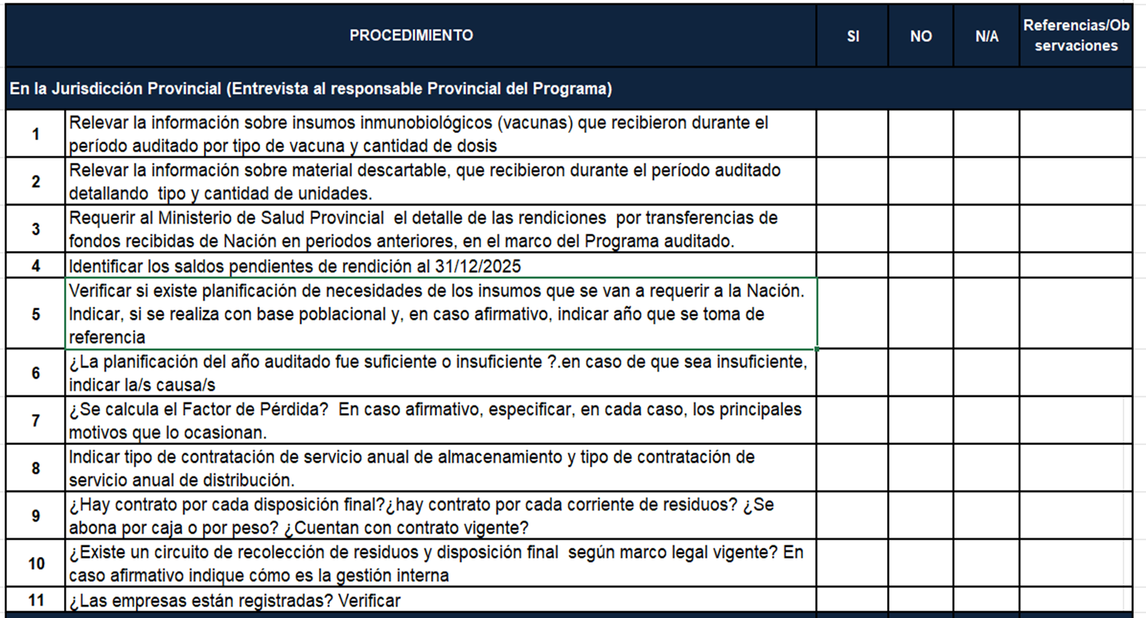


PRESENTACIÓN PLANIFICACIÓN 2026
PROGRAMA DE TRABAJO "PROGRAMA 20-ACTIVIDAD 43“
5
UAI-MINISTERIO DE SALUD

Slide 17
PRESENTACIÓN PLANIFICACIÓN 2026
PROGRAMA DE TRABAJO "PROGRAMA 20-ACTIVIDAD 43“
5
UAI-MINISTERIO DE SALUD

Slide 18
PRESENTACIÓN PLANIFICACIÓN 2026
PROGRAMA DE TRABAJO "PROGRAMA 20-ACTIVIDAD 43“
5
UAI-MINISTERIO DE SALUD

Slide 19
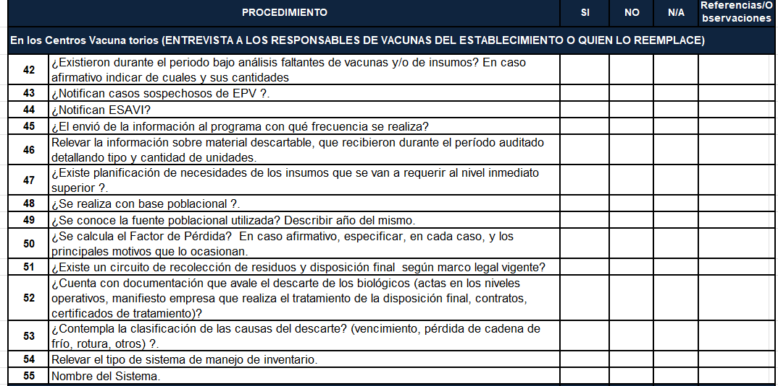
PRESENTACIÓN PLANIFICACIÓN 2026
PROGRAMA DE TRABAJO "PROGRAMA 20-ACTIVIDAD 43“
5
UAI-MINISTERIO DE SALUD

Slide 20
PRESENTACIÓN PLANIFICACIÓN 2026
PROGRAMA DE TRABAJO "PROGRAMA 20-ACTIVIDAD 43“
5
UAI-MINISTERIO DE SALUD

Slide 21
PRESENTACIÓN PLANIFICACIÓN 2026
PROGRAMA DE TRABAJO "PROGRAMA 20-ACTIVIDAD 43“
5
UAI-MINISTERIO DE SALUD

Slide 22


CONSULTAS - COMUNICACIÓN CON LA UAI
ENVIAR CORREO ELECTRÓNICO A LAS DIRECCIONES:
jviola@msal.gov.ar
clrodriguez@msal.gov.ar
CON COPIA A LA SIGUIENTE DIRECCIÓN:
sserra@msal.gov.ar
UAI-MINISTERIO DE SALUD

Slide 23

Gracias por su atención.
UNIDAD DE AUDITORIA INTERNA

